Slide 1

基于Flask的深度学习自动化部署系统
软件工程综合实验 C组
2020年4月10日

Slide 2
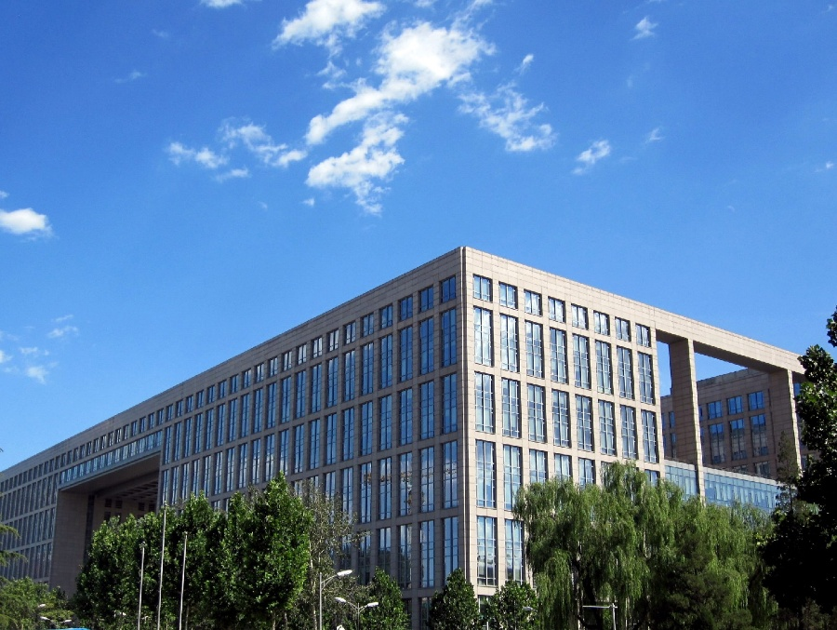
目录 | CONTENT
需求评审意见反馈

Slide 3
1. 需求评审意见反馈
对D组的需求评审意见反馈
序号 | 问题位置 | 问题描述 | 报告人 | 严重性 | 处理意见 | 反馈
1 | 3.1.13 实例管理：启动实例 | 倒数第二行,Flask拼写错误成flusk | 刘思远 | 轻微 | 建议修改单词拼写 | 接受
2 | 3.1.4 | 项目路由是什么? | 许栋亮 | 轻微 | 术语完善 | 接受
3 | 3.1.17 | 使用已部署的模型，没有考虑到异常信息的输出，比如，模型使用失败（数据错误HTTP错误、或者是服务器错误） | 许栋亮 | 普通 | 建议完善处理过程 | 接受
4 | 2.2 软件功能 | “在服务器上部署神经网络模型” | 林讯 | 轻微 | 建议修改为“深度学习模型”，与前面保持一致 | 接受
5 | 3.1.3 账户管理：用户登出 | “登陆” | 林讯 | 轻微 | 修改为“登录” | 接受
6 | 3.1 功能需求 | “图1”的标号出现了第两次 | 黄雨鹤 | 轻微 | 修改为“图2” | 接受

Slide 4
1. 需求评审意见反馈
序号 | 问题位置 | 问题描述 | 报告人 | 严重性 | 处理意见 | 反馈
7 | 3.1.1账户管理：用户注册 | 代码段缩进格式不一致 | 黄雨鹤 | 轻微 | 统一缩进 | 接受
8 | 3.1.2账户管理：用户登录 | “1. 介绍”的空白处相比后面三条要更长 | 黄雨鹤 | 轻微 | 使用格式刷统一处理 | 接受
9 | 3.1.3账户管理：用户登出 | 输出时重复了处理的行为 | 黄雨鹤 | 普通 | 删去重复行为，或是改为告知用户登陆状态注销成功 | 接受
10 | 3.1.8模型管理：在项目中导入模型 | 处理时ABCD和后面代码段的关系不明确 | 黄雨鹤 | 普通 | 若代码是对文件保存成功与否的检查代码，可以使用文字说明，或者像ABC一样使用缩进 | 接受
11 | 3.1.8模型管理：在项目中导入模型 | “请稍后”错别字 | 黄雨鹤 | 轻微 | 修改为“请稍候” | 接受
12 | 3.1.10模型管理：查看某一项目下所有模型及相关配置 |  | 黄雨鹤 | 严重 | 应与前文一致，出现异常时输出相应的错误信息 | 接受

Slide 5
1. 需求评审意见反馈
序号 | 问题位置 | 问题描述 | 报告人 | 严重性 | 处理意见 | 反馈
13 | 3.1.11模型管理：暂停已部署模型的服务 | “请稍后”错别字 | 黄雨鹤 | 轻微 | 修改为“请稍候” | 接受
14 | 3.1.11模型管理：暂停已部署模型的服务 | 处理的C、D两条最后无标点符号 | 黄雨鹤 | 轻微 | 添加恰当的标点符号 | 接受
15 | 3.1.11模型管理：暂停已部署模型的服务 | 伪代码格式与前文不一致，前文类似IF( 条件 )，此处则类似If 条件 | 黄雨鹤 | 轻微 | 统一伪代码格式 | 接受
16 | 3.1.11模型管理：暂停已部署模型的服务 | 输出部分的缩进与前文不一致 | 黄雨鹤 | 轻微 | 使用格式刷统一处理 | 接受
17 | 3.1.12模型管理：删除模型 | “检查模型是否出入部署服务状态”错别字 | 黄雨鹤 | 轻微 | 将“出入”修正为正确的表达 | 接受
18 | 3.3.2软件接口 | “’SQLAlchemy’”中中英文标点搭配 | 黄雨鹤 | 轻微 | 修正标点使用 | 接受

Slide 6
1. 需求评审意见反馈
对E组的需求评审意见反馈
序号 | 问题位置 | 问题描述 | 问题类别 | 报告人 | 严重性 | 反馈
1 | 封面 | 文档日期应为4月4日 | 规范性 | 郭维泽 | 弱 | 接受
2 | 2.1和3.1 | 图标题的格式未统一 | 规范性 | 郭维泽 | 中 | 接受
3 | 2.1和3.1 | 图的编号混乱（两个图1） | 规范性 | 王元玮 | 中 | 接受
4 | 2.4 | 没有系统依赖的假设吗？比如服务器稳定性之类的 | 完整性 | 郭维泽 | 中 | 接受
5 | 3.1 | 用例描述中缩进格式不统一 | 规范性 | 郭维泽 | 中 | 接受
6 | 3.1 | 用例描述中请统一单词，例如Flask不要写成flask、URL不要写成url，3.1.13中flask拼写错误 | 一致性 | 王元玮 | 中 | 接受

Slide 7
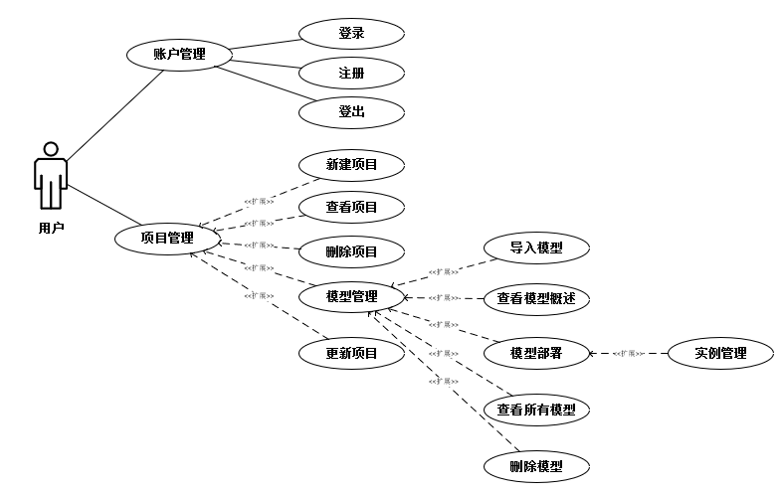
1. 需求评审意见反馈
序号 | 问题位置 | 问题描述 | 问题类别 | 报告人 | 严重性 | 反馈
7 | 3.1 | 用例图中用例之间的关系应该是include | 规范性 | 郭维泽 | 高 | 解释
8 | 3.1 | 用例图的actor缺少名称 | 规范性 | 郭维泽 | 中 | 接受
9 | 3.1.2和3.1.3 | 文字介绍中“登陆”和“登录”不统一，应统一为“登录” | 一致性 | 王元玮 | 弱 | 接受
10 | 3.1.8 | 3.处理 中的序号格式应与上面一致，使用“1）” | 规范性 | 王元玮 | 弱 | 接受
11 | 3.1.8 | 在编号列表的文字最后使用分号的情况下，最后一项不应该是分号。或者全部取消分号 | 规范性 | 王元玮 | 弱 | 接受
12 | 3.3.2 | 接口描述的格式有些乱，可以考虑换成表格等形式 | 易理解性 | 郭维泽 | 弱 | 接受

Slide 8
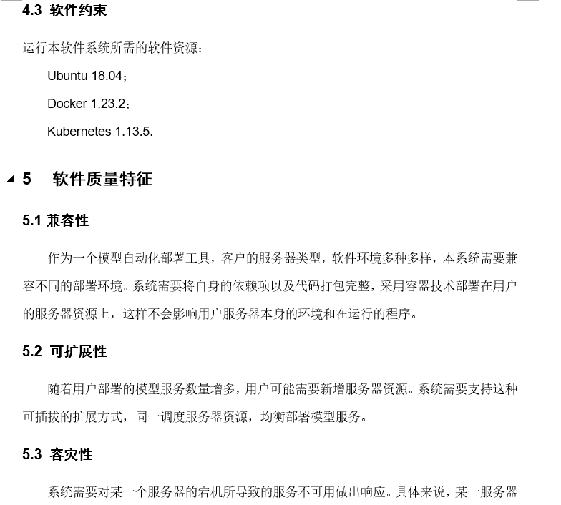
1. 需求评审意见反馈
序号 | 问题位置 | 问题描述 | 问题类别 | 报告人 | 严重性 | 反馈
13 | 4.3 | 需要详细介绍Kubernetes和Docker对可扩展性和容灾性的作用 | 完整性 | 王元玮 | 高 | 解释
14 | 4.3 | 软件约束应该标注软件的版本信息 | 准确性 | 王元玮 | 高 | 接受

Slide 9
基于Flask的深度学习自动化部署系统
谢谢

